Slide 1

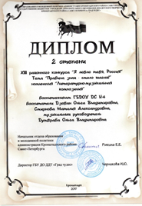
Участие в XIII районном конкурсе патриотической песни «Я люблю тебя, Россия»
Номинация: Литературно-музыкальная композиция «Правила знай – смело шагай» по теме: «Машина едет далеко»
Воспитатели:
Смирнова Н. А.
Дзюбан О. В.
Думбрава О. В.
Дети:
Александров Даниил
Ангарова Анна
Долотова Милана
Жирнова Валя
Карпов Егор
Квашнина Мария
Парахина Ирина
Прощурович Захар
Руднев Ярослав
Сингх София
Марохотова Анастасия

Slide 2
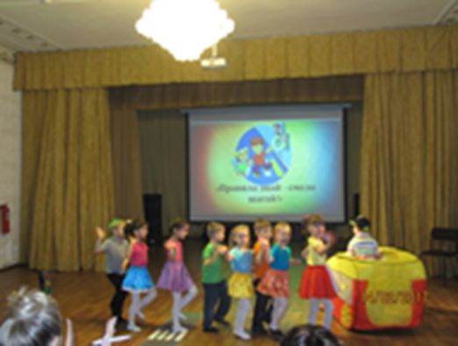
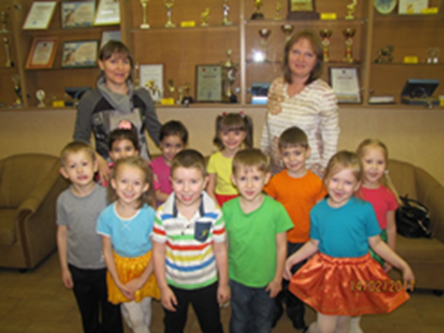
Участие в XIII районном конкурсе патриотической песни
«Я люблю тебя, Россия»
Номинация: Литературно-музыкальная композиция «Правила знай – смело шагай» по теме: «Машина едет далеко»
17 марта на базе ДДТ «Град чудес» были подведены итоги XIII районного конкурса патриотической песни «Я люблю тебя, Россия!». Поздравляем команду педагогов и воспитанников старшей группы «Почемучки», которые успешно выступили с музыкальной композицией «Машина едет далеко» по теме: «Правила знай - смело шагай!».

